Slide 1
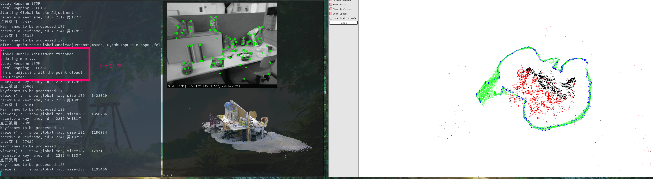
ORB-SLAM2 RGB-D 稠密建图效果
下载数据集以及字典文件
编译
运行

Slide 2











ORB-SLAM2 RGB-D 稠密建图基本原理
$$P_{w}$$
d
$$q_{i}$$
Visiable Image Plane
$$Y_{w}$$
$$X_{w}$$
$$Z_{w}$$
$$Z_{c}$$
$$Y_{c}$$
$$O_{w}$$
$$R_{cw},t_{cw}$$
$$X_{c}$$
$$O_{c}$$

Slide 3
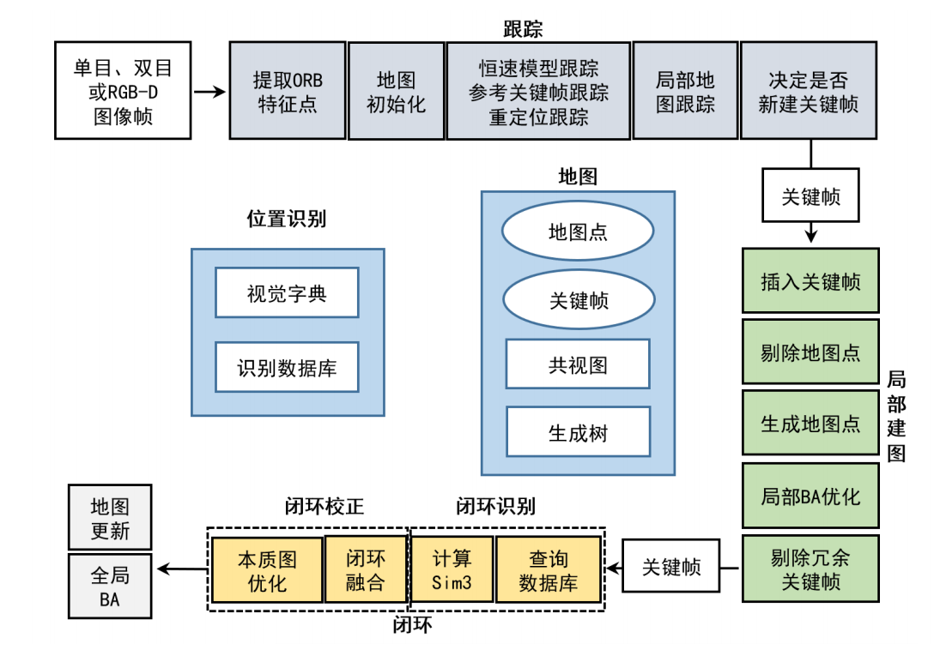
ORB-SLAM2 RGB-D 稠密建图模块设计
稠密建图线程
插入关键帧
构建PCL点云
点云显示
点云滤波
全局点云调整

Slide 4
ORB-SLAM2 RGB-D 稠密建图源码部分
关键帧是如何插入的?
插入的关键帧经过了什么样的处理呢?
回环之后, 怎样去调整点云?

